Slide 1

ΣΧΕΔΙΑΣΜΟΣ ΔΙΔΑΚΤΙΚΟΥ ΣΕΝΑΡΙΟΥ ΔΙΑΦΟΡΟΠΟΙΗΣΗΣ
ΣΤΗ ΓΛΩΣΣΑ__Γ΄ ΤΑΞΗΣ
Θεματική Ενότητα: «Του κόσμου το ψωμί»
Κεφάλαιο: «Καλή όρεξη»
2^{ο} ΠΕ.Κ.Ε.Σ.
Κεντρικής Μακεδονίας
Νίκος Ακριτίδης
Συντονιστής Εκπαιδευτικού Έργου Π.Ε. 70

Slide 2
Άξονες σχεδιασμού διαφοροποιημένης διδασκαλίας
Αναλυτικό πρόγραμμα
Μαθησιακό περιβάλλον
περιεχόμενο
διαδικασία
Μαθητής/τρια
Μαθησιακή ετοιμότητα
ενδιαφέροντα
Μαθησιακό προφίλ
Τελικό προϊόν
αξιολόγηση

Slide 3
Σχέδιο διαφοροποιημένης διδασκαλίας
προετοιμασία
Τεχνική (δραστηριότητες που με βοηθούν να μαθαίνω)
Η διδασκαλία διεξάγεται σε ομάδες. Ο χωρισμός των ομάδων γίνεται με βάση το μαθησιακό στυλ και τα ενδιαφέροντα των μαθητών/τριών
  Κατασκευές: κολάζ, μοντέλα, μακέτες, ετικέτες
  Καλλιτεχνικά: ζωγραφική, γελοιογραφία, παιχνίδι ρόλων
  Γλωσσικά: γραφή ιστοριών, ποιήματα, κείμενο.

Slide 4
Σχέδιο διαφοροποιημένης διδασκαλίας
  Εκπαιδευτικά υλικά - Βοηθήματα
    Βιβλίο Γλώσσας Μαθητή Γ΄ Δημοτικού, τεύχος Γ΄, σσ. 40-43
    Τετράδιο Εργασιών Γλώσσας Μαθητή Γ΄ Δημοτικού, τεύχος Β΄, σσ. 54-55
    Βιβλίο Γλώσσας Δασκάλου Γ΄ Δημοτικού, σσ. 47-48
    Ανθολόγιο Λογοτεχνικών Κειμένων Γ΄ και Δ΄ Δημοτικού, σσ. 127
    Αγωγή Υγείας – Διατροφή – Διατροφικές Συνήθειες, για μαθητές ηλικίας 6-8 ετών, Εγχειρίδιο Εκπαιδευτικού (Τούντας, Μουμάκου, Ευσταθίου, Αγγελόπουλος, & Μπουλούμπαση, 2008)

Slide 5

Καθορισμός Διδακτικών Στόχων
    Οι μαθητές να αναπτύξουν θετικές στάσεις για τις υγιεινές διατροφικές συνήθειες.
Επιπλέον, στο τέλος της διδασκαλίας να είναι ικανοί:
    Να επιχειρηματολογούν σχετικά με τις διατροφικές συνήθειες (ανάπτυξη προφορικού λόγου)
    Να αντλούν πληροφορίες από χρηστικά κείμενα
    Να αναπτύσσουν συνθετικές εργασίες
    Οι αλλοδαποί και οι μαθητές/τριες Ρομά να συμμετέχουν στη μαθησιακή διαδικασία και να αναπτύξουν, όσο το δυνατόν, τον προφορικό και τον γραπτό τους λόγο.

Slide 6
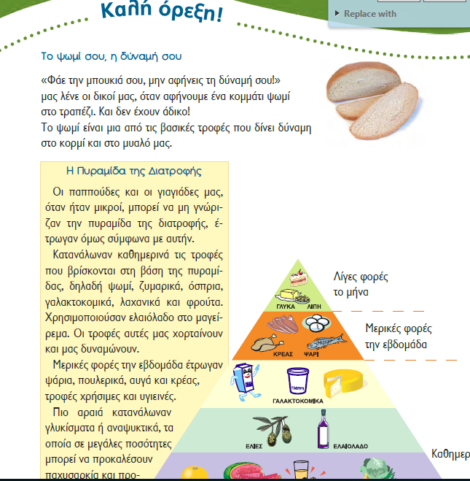
Φάση έναρξης (1/4)
Στη φάση αυτή διαβάζεται από τον εκπαιδευτικό το κείμενο με τίτλο: «Το ψωμί σου η δύναμή σου» από το σχολικό βιβλίο και στη συνέχεια ζητείται από τους/τις μαθητές/τριες να το σχολιάσουν. Ταυτόχρονα, ο/η εκπαιδευτικός δίνει στους/τις μαθητές/τριες σχετικές με το μάθημα εικόνες από περιοδικά, εφημερίδες ή το διαδίκτυο και τους παροτρύνει να τις σχολιάσουν.
Οι άξονες της συζήτησης μπορεί να αφορούν στις γνώσεις των παιδιών για την υγιεινή διατροφή και τις σχετικές εμπειρίες τους (π.χ. κάποια δίαιτα που έχουν ακούσει, τη διατροφική αξία του ψωμιού, υγιεινές τροφές, μεσογειακή διατροφή).

Slide 7
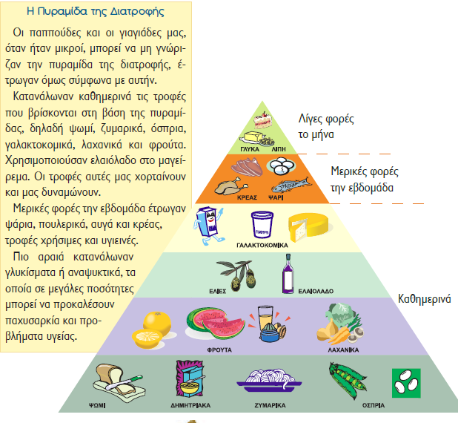
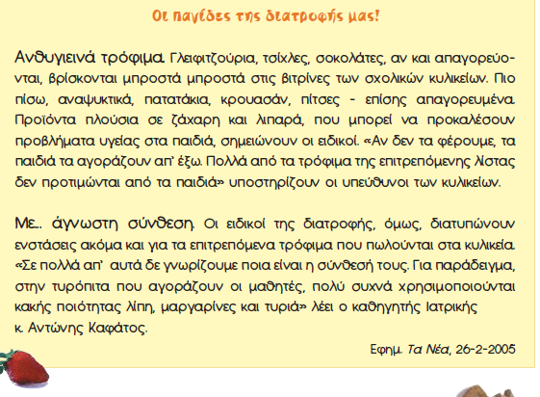
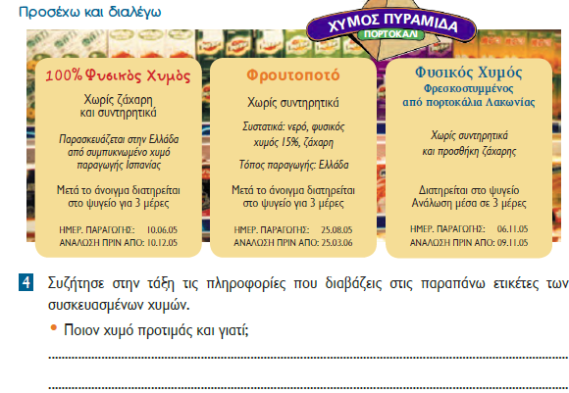
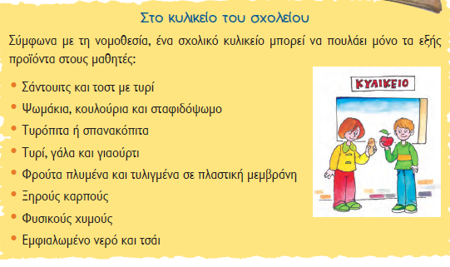
Φάση επεξεργασίας (2 και ¾ διδακτικές ώρες)
Σε αυτή τη φάση γίνεται επεξεργασία του κεφαλαίου με τίτλο «Καλή όρεξη»
Οι μαθητές καλούνται κατά ομάδες να υλοποιήσουν τις προτεινόμενες δραστηριότητες («Η πυραμίδα της διατροφής», «Οι παγίδες της διατροφής μας», «Στο κυλικείο του Σχολείου», «Προσέχω και διαλέγω – Χυμός Πυραμίδα») (σσ. 40, 41, 42 του σχολικού βιβλίου)

Slide 8
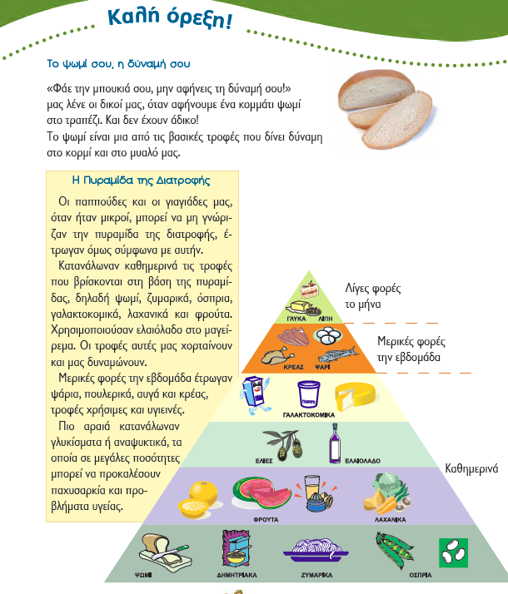
Φάση επεξεργασίας (2 και ¾ διδακτικές ώρες)
Κάθε ομάδα ασχολείται με μια δραστηριότητα και με τις εργασίες που αντιστοιχούν σε αυτήν. Εναλλακτικά, για τη διευκόλυνση των μαθητών/τριών μπορούν να οργανωθούν από τον/την εκπαιδευτικό «κέντρα εργασίας» (work centers), με τα παραπάνω υλικά, ώστε οι μαθητές/τριες να έχουν τη δυνατότητα να μετακινούνται από κέντρο σε κέντρο ανάλογα με τα ενδιαφέροντά τους

Slide 9

πρώτη ομάδα (1η δραστηριότητα)
ο/η εκπαιδευτικός μοιράζει στην ομάδα: α) εικόνες τροφίμων από περιοδικά, εφημερίδες ή συσκευασίες τις οποίες έχει προβλέψει να βρίσκονται στην τάξη και β) χαρτόνια τριών γεωμετρικών σχημάτων (τρίγωνο, τετράγωνο, κύκλος).
Κατόπιν, καλεί τους μαθητές να τοποθετήσουν τα τρόφιμα μέσα στα σχήματα (δημιουργία κολάζ), ανάλογα με το αν είναι πολύ καλές διατροφικές επιλογές (δηλαδή δίνουν δύναμη και ενέργεια για τις καθημερινές μας δραστηριότητες) ή λιγότερο καλές (π.χ. πλούσια σε λίπος, ζάχαρη, αλάτι ή φτωχά σε φυτικές ίνες).Τα σχήματα ταξινόμησης τα επιλέγουν οι μαθητές.

Slide 10

πρώτη ομάδα (1η δραστηριότητα
Ένας αντιπρόσωπος από την ομάδα ανακοινώνει στην τάξη τα αποτελέσματα και αναφέρει ποια τρόφιμα η ομάδα έχει επιλέξει ως «κακές», «καλές» και ως «πολύ καλές» επιλογές. Ο εκπαιδευτικός ρωτά τους μαθητές των άλλων ομάδων αν συμφωνούν με την κατηγοριοποίηση των συμμαθητών τους ή αν εκείνοι θα τα κατηγοριοποιούσαν διαφορετικά. Αν ναι, για ποιο λόγο;
Στο τέλος, δύο αντιπρόσωποι της ομάδας παρουσιάζουν στην ολομέλεια της τάξης τις εργασίες 1, 2 και 3 από το «Ξεκλειδώνω το κείμενο». Ο εκπαιδευτικός ρωτά τους μαθητές των άλλων ομάδων αν συμφωνούν ή όχι και τι άλλο θα ήθελαν να συμπληρώσουν, να συζητήσουν ή να ρωτήσουν την ομάδα.

Slide 11

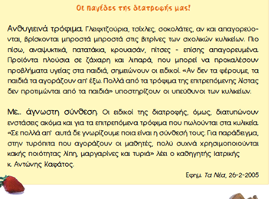
δεύτερη ομάδα (2η δραστηριότητα)
Ζητείται από τα παιδιά να τη διαβάσουν χαμηλόφωνα και να συζητήσουν το περιεχόμενό της. Επιπλέον, τους δίνονται αποκόμματα εφημερίδων με παρόμοια θέματα που αναφέρονται στο κείμενο του βιβλίου (π.χ. άρθρα ειδικών).
ως επιπλέον εργασία, τους ζητείται να παρουσιάσουν στην τάξη ένα σύντομο παιχνίδι (παιχνίδι ρόλων). Ένας/μία μαθητής/τρια υποδύεται τον «υπεύθυνο του κυλικείου», κάποιοι άλλοι τους/τις μαθητές/τριες - «αγοραστές» των προϊόντων και κάποιος/α άλλος/η τον «καθηγητή Ιατρικής» που θα δίνει τις συμβουλές του σχετικά με τις αγορές των μαθητών/αγοραστών
παρουσία στην ολομέλεια της τάξης τις εργασίες 2 και 3 από το «Ξεκλειδώνω το κείμενο»
«Οι παγίδες της διατροφής μας»

Slide 12

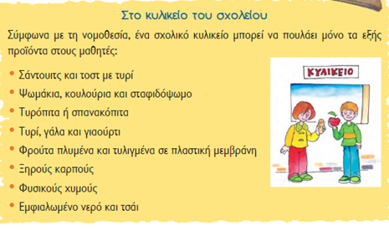
τρίτη ομάδα(3η δραστηριότητα)
Ζητείται από τα παιδιά να τη διαβάσουν χαμηλόφωνα και να συζητήσουν το περιεχόμενό της. Επιπλέον, τους δίδεται προς ανάγνωση και συζήτηση το έντυπο του ΕΦΕΤ για τα κυλικεία και συγκεκριμένα οι σελίδες 3,4,7 και 8 (Ενιαίος Φορέας Ελέγχου Τροφίμων, 2003). Οι μαθητές/τριες καλούνται να συζητήσουν και να εντοπίσουν τις ομοιότητες των δύο κειμένων.
Στο τέλος, η ομάδα παρουσιάζει στην τάξη το προϊόν της εργασίας της, καθώς και τις εργασίες 2 και 3 από το «Ξεκλειδώνω το κείμενο».
«Στο κυλικείο του σχολείου»

Slide 13
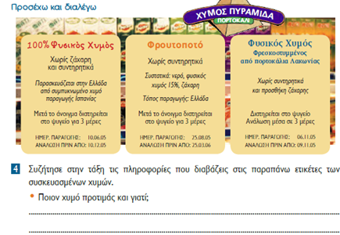
τέταρτη ομάδα (4η δραστηριότητα)
Ζητείται από τα παιδιά να τη διαβάσουν χαμηλόφωνα και να συζητήσουν το περιεχόμενό της. Επιπλέον, τους δίνονται κενές ετικέτες και τους ζητείται να κατασκευάσουν τη δική τους ετικέτα με κάποιο προϊόν υψηλής διατροφικής αξίας που γνωρίζουν.
Επιπλέον, τους δίνονται κενές ετικέτες και τους ζητείται να κατασκευάσουν τη δική τους ετικέτα με κάποιο προϊόν υψηλής διατροφικής αξίας που γνωρίζουν. Επιπλέον, να συνθέσουν ένα διαφημιστικό κείμενο για το προϊόν αυτό, στο οποίο να εμπεριέχονται λέξεις - χαρακτηριστικά που δείχνουν τη διατροφική αξία του.
Στο τέλος, ένα αντιπρόσωπος της ομάδας παρουσιάζει στην ολομέλεια της τάξης το έργο της, καθώς και τις εργασίες 2, 3 και 4 από το «Ξεκλειδώνω το κείμενο»
«Προσέχω και διαλέγω – Χυμός Πυραμίδα».

Slide 14
Η εργασία 2 αποτελεί τη «δραστηριότητα αγκυροβολίας» (διαμορφωτική αξιολόγηση) για όλες τις ομάδες, με βάση την οποία ο/η εκπαιδευτικός αξιολογεί αν οι μαθητές/τριες έχουν φτάσει σε επιθυμητό βαθμό με βάση τον αρχικό στόχο της διδασκαλίας

Slide 15

5η δραστηριότητα που αντιστοιχεί στις εργασίες 5 & 6 (Παίζω με τις λέξεις)
Στόχος σε αυτές τις εργασίες είναι η επικοινωνιακή αξιοποίηση των λέξεων. Η ομαδοποίηση των μαθητών μπορεί να αλλάξει και τα παιδιά να εργαστούν σε δυάδες. Εδώ, μπορεί να αξιοποιηθούν οι τεχνικές της «Μελέτης Περίπτωσης», όπου οι μαθητές καλούνται να εργαστούν πάνω σε ένα συγκεκριμένο περιστατικό και της
«Αξιοποίησης/κατασκευής αφίσας»

Slide 16
5η δραστηριότητα που αντιστοιχεί στις εργασίες 5 & 6 (Παίζω με τις λέξεις)
Στις πέντε ομάδες, των δυο ατόμων, δίνεται η ακόλουθη περίπτωση: «Ο Ν. είναι ένας μαθητής της Γ’ τάξης, ο οποίος καθημερινά αγοράζει από το ψιλικατζίδικο της γειτονιάς του κρουασάν ή πατατάκια για να φάει για πρωινό. Θα ήθελε να τρώει κανονικό πρωινό στο σπίτι του, όπως γάλα μ ε δημητριακά ή ψωμί μ ε μέλι, αλλά λέει ότι δεν προλαβαίνει και δεν του αρέσει και τόσο».
Οι μαθητές/τριες καλούνται να διερευνήσουν την περίπτωση, να τη συζητήσουν, να ανταλλάξουν απόψεις, να βρουν πιθανές λύσεις και να επιλέξουν την καταλληλότερη για να προτείνουν στον μαθητή. Επίσης, να τοποθετήσουν τις παραπάνω υπογραμμισμένες λέξεις αλλά και άλλες παρόμοιες σε μια λίστα με «επιτρεπόμενα - απαγορευμένα» τρόφιμα, «υγιεινά - ανθυγιεινά», «ωφέλιμα - βλαβερά», «νόστιμα - άνοστα» στο πλαίσιο και της εργασίας 5 του σχολικού βιβλίου

Slide 17
5η δραστηριότητα που αντιστοιχεί στις εργασίες 5 & 6 (Παίζω με τις λέξεις)
Στις επόμενες πέντε ομάδες, των δύο ατόμων, δίνεται μια αφίσα από το έτοιμο υλικό που παρουσιάζει σκηνές από τη λαϊκή αγορά. Οι μαθητές καλούνται να περιγράψουν τα προϊόντα του κάθε επαγγελματία, τις μυρωδιές που φαντάζονται ότι υπάρχουν στον χώρο και πόσα διαφορετικά είδη τροφίμων διακρίνουν.
Να σχολιάσουν τι τους αρέσει πιο πολύ από όσα βλέπουν και να αναφέρουν ποια από αυτά αγοράζουν οι γονείς τους, καθώς και τι θα έλεγαν στους γονείς τους να προσέχουν κατά την αγορά των προϊόντων αυτών. Τέλος, συμπληρώνουν την εργασία 6 του βιβλίου τους

Slide 18

Αξιοποίηση του Ανθολογίου
Οι μαθητές/τριες σε δυάδες διαβάζουν το κείμενο «Ο ωραίος Δαρείος». Γίνεται μια πρώτη προσέγγιση του κεντρικού νοήματος του κειμένου και πριν τις δραστηριότητες του βιβλίου οι μαθητές/τριες,με την τεχνική του «Σκέψου - Συζήτησε - Μοιράσου», προσπαθούν να απαντήσουν σε ερωτήσεις, όπως: Γιατί όποιος θα έβλεπε τον Τίτο θα έσκαγε από τη ζήλια του; Με ποιον ζούσε και τι έτρωγε; Τι αποφάσισε να κάνει ο Δαρείος, όταν έλειψε το αφεντικό του; Τι αποτέλεσμα είχε η απόφαση αυτή στη ζωή και στο σώμα του Δαρείου; Τι του είπε το αφεντικό του όταν γύρισε; Πώς αυτά που αναφέρονται στο κείμενο συνδέονται με αυτά που μάθαμε για την υγιεινή διατροφή;

Slide 19
Άσκηση τύπου 3 – 2 – 1 (Tomlinson & Moon, 2013)
Αποτελεί συνθετική εργασία όλων των εργασιών που πραγματοποιήθηκαν σε αυτή τη διδακτική ενότητα. Μπορεί να χρησιμοποιηθεί στο τέλος της διδασκαλίας ως αθροιστική/τελική αξιολόγηση. Οι μαθητές συμπληρώνουν τις έτοιμες κάρτες με προτάσεις τύπου 3-2-1.
Σημειώνω:
      3 λέξεις που θεωρώ σημαντικές, 2 λέξεις που είναι πολύ ασήμαντες, 1 λέξη που με εντυπωσίασε
      3 σημεία που μου άρεσαν, 2 σημεία που δεν μου άρεσαν, 1 σημείο πολύ σημαντικό
      3 πληροφορίες σημαντικές, 2 πληροφορίες ασήμαντες, 1 πράγμα που θα ήθελα να μάθω ακόμη
      3 πράγματα που έμαθα σήμερα, 2 τρόπους που μπορώ να τα εφαρμόσω, 1 σημείο που με δυσκόλεψε

Slide 20
Διαμορφωτική αξιολόγηση
α) Συμπλήρωση «εννοιολογικού χάρτη» με τίτλο:
«Καλές Διατροφικές Συνήθειες»,
β) «Δελτίο εξόδου», οι μαθητές σημειώνουν σε κάρτες αυτά που έμαθαν στο τέλος της κάθε δραστηριότητας και τα μοιράζονται με την ολομέλεια της τάξης,
γ) «Απαντώ – Συνθέτω – Μοιράζομαι», ο εκπαιδευτικός διατυπώνει ένα ερώτημα. Ο κάθε μαθητής δίνει τη δική του απάντηση και την ανακοινώνει μόνο στον διπλανό του. Κατόπιν, συνθέτουν τις δυο απαντήσεις σε μία πιο εμπεριστατωμένη και την ανακοινώνουν σε ένα άλλο ζευγάρι. Το ζευγάρι αυτό συνθέτει την απάντησή του με ένα άλλο και αυτό συνεχίζεται με όλα τα ζευγάρια. Η διαδικασία τελειώνει όταν η τελική απάντηση προκύψει από το σύνολο των μαθητών,
δ) «Σωκρατικό σεμινάριο», οι μαθητές κάθε ομάδας κάνουν ερωτήσεις ο ένας στον άλλο με τη σειρά, σχετικά με τα κείμενα που τους δόθηκαν για επεξεργασία.

Slide 21
Αθροιστική αξιολόγηση
«Ο διάδρομος της συνείδησης». Διλημματική κατάσταση: «Να φάω κάτι μη υγιεινό αλλά πολύ νόστιμο ή να φάω κάτι υγιεινό που όμως έχω αμφιβολία για τη γεύση του;».
Οι μαθητές δεξιά κι αριστερά φτιάχνουν ένα διάδρομο και υποστηρίζουν με επιχειρήματα τις δυο αντίθετες απόψεις. Τα παιδιά σε ρόλο, που διασχίζουν το διάδρομο, ακούνε όλες τις απόψεις και στο τέλος παίρνουν μια απόφαση την οποία αιτιολογούν. Η τεχνική αυτή βοηθά τα παιδιά στην κατανόηση της διαδικασίας λήψης αποφάσεων, ενώ ο εκπαιδευτικός αξιολογεί τα επιχειρήματά τους τα οποία πρέπει να στηρίζονται στη γνώση που αποκόμισαν κατά τη μαθησιακή διαδικασία.

